Slide 1
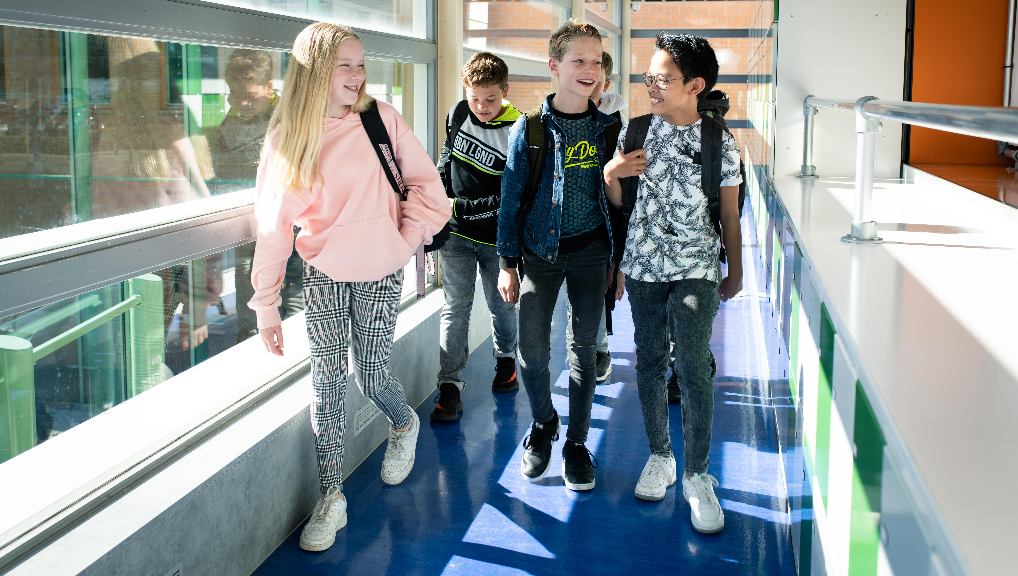
Mentorgedeelte informatieavond 2 havo 31 augustus 2022
Het begint bij jou!

Slide 2
Voorstellen mentor
Klas 2HA, 2HB, 2HC
Drie klassen van 29, 29 en 30 leerlingen
Vak
Mentorles
Eerste aanspreekpunt leerling en ouders!!

Slide 3
Daltonkernwaarden
zelfstandigheid samenwerking reflectie effectiviteit verantwoordelijkheid

Slide 4
Verantwoordelijkheid
www.stanislascollege.nl
Inloggen – Magister:
Rooster
Absentie
Cijfers
Adresgegevens
ELO
Onze scholen – Stanislascollege Dalton Delft
Jaargids
Verlofaanvraag: gein@stanislascollege.nl
Downloads - oudernieuwsbrief

Slide 5
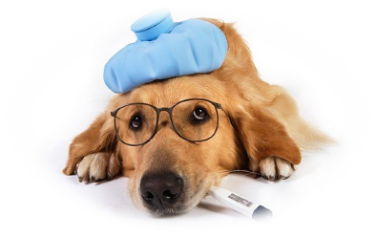
Ziek / verlof / medisch
Onvoorzien:
Telefonisch (8.00 – 8.30 uur)
Via Magister app
Proberen: lukt het niet, naar huis
Corona: graag melden
Voorzien (verlof / medisch):
Voorkomen (niet onder schooltijd)
absentiemeldingSCDD@stanislascollege.nl
Verlofaanvraag tijdig via teamleider – een maand van te voren

Slide 6
Cijfers / bevorderingsnorm
Rapporten:
Vier toetsweken
So’s, repetities, presentaties, werkstukken, opdrachten
Doorlopend gemiddelde
Cijfers afgerond op 1 decimaal
Advies na periode 2:
Voorlopig advies in februari 2023
Motivatie, inzicht, houding, enz.
Bij mavo-advies: mavo keuzetraject
Bevorderingsnormen op site:
https://www.stanislascollege.nl/dalton-delft/leerlingen/overgangsnormen

Slide 7
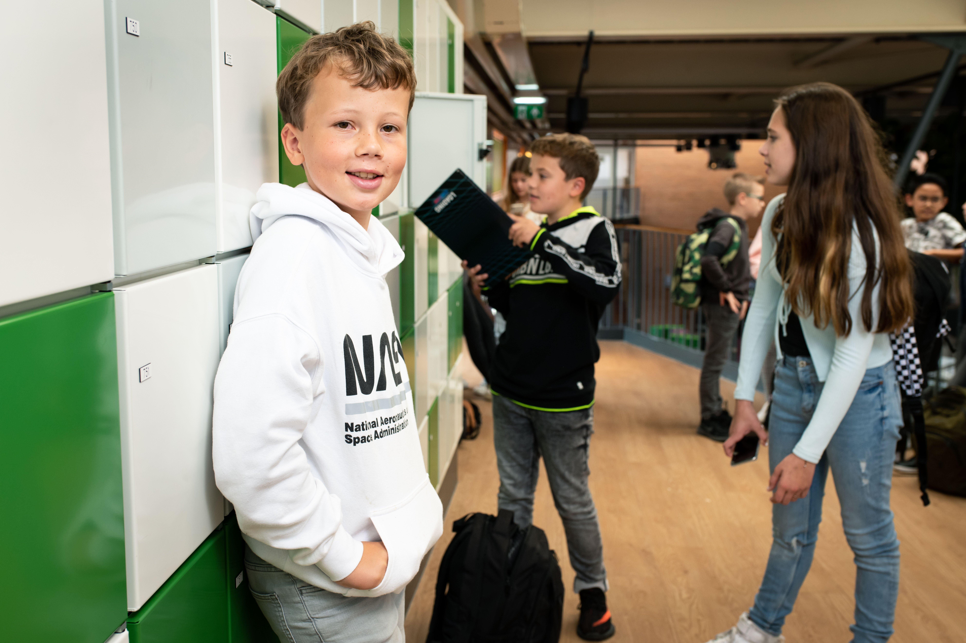
Zelfstandigheid
Uitgaan van daltonkernwaarden
Periodeplanners
Inschrijven daltonuur
Daltonagenda
Google Classroom

Slide 8
Daltonuur
Vier dagen per week – 3e lesuur
Keuze maken voor welk vak / welke docent
Keuze zelf maken in magister
Keuze mag maximaal één uur voor het daltonuur gewijzigd worden
Docent kan leerlingen uitnodigen / verplichten
Specifiek daltonuur voor bepaalde klas of jaarlaag
(gesloten daltonuur)
Mentor kan begeleiden bij maken keuze
4x per schooljaar: toetsweek daltonuur experiment
(in de mentorles plant een leerling een week vooruit
de daltonuren al in)

Slide 9
Periodeplanners
Per periode een overzicht van elk vak
Duidelijk wel werk er voor dit vak gedaan moet worden
Planning van toetsen per periode
In magister bij de ELO

Slide 10
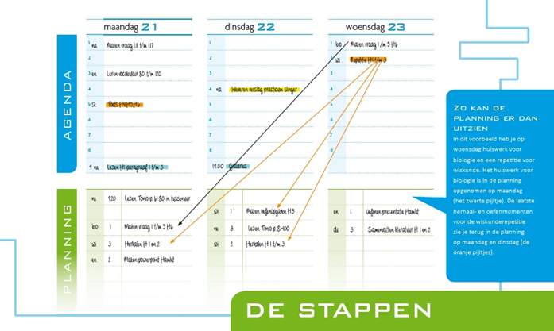
Daltonagenda
Iedere leerling heeft een agenda gekregen
Mentor licht toe en komt er regelmatig op terug
Noodzakelijk voor goed plannen en organiseren
Hierbij de link naar een instructievideo op Youtube, over het gebruik van de agenda https://www.youtube.com/watch?v=N3OR6rlvTo4

Slide 11
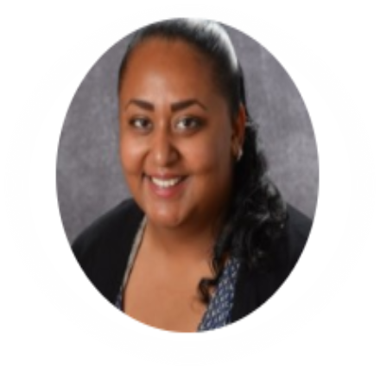
Maatschappelijke stage (MAS)
Totaal 30 uur in totale schoolcarriere
Doel: kennismaken met vrijwilligerswerk, ontdekken van werkveld, maatschappelijke verantwoordelijkheid (mag niet bij familie)
Voor aanvang:
MAS-contract ophalen
Goedkeuring activiteit
Contactpersoon MAS: mevr. Ashruf
Certificaat bij diploma!

Slide 12
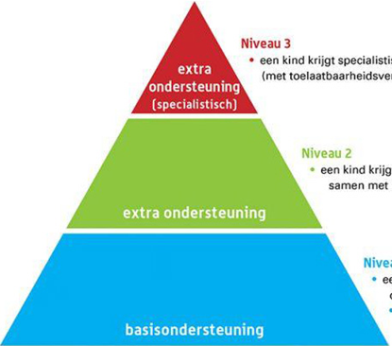
Ondersteuning
Basisondersteuning (niveau 1):
Remedial teaching (maatwerk op basis van verklaring)
Leer leren training
BOF training
Daltonuren
Huiswerkbegeleiding
Steunlessen

Slide 13
Ondersteuning
Extra ondersteuning (niveau 2):
Wordt georganiseerd door de school en het samenwerkingsverband. De ondersteuning vindt plaats op school.

Slide 14
Praktische informatie
Emailadres correct?
Telefoonnummer correct?
(kunt u zelf aanpassen in Magister)
Mobiele telefoons
Chromebooks
Boeken via boekenfonds Van Dijk
Ouder(s) / verzorger(s) met financiële problemen (folder)
Covid in de toekomst?
Oudernieuwsbrief via mail

Slide 15
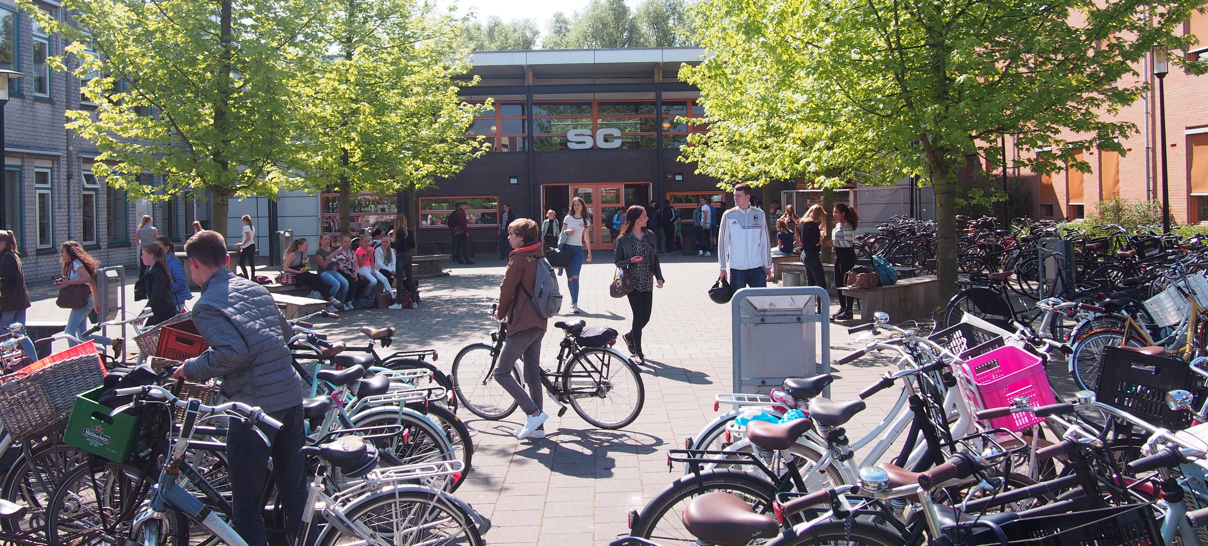
Bedankt voor uw aandacht vragen: mail de mentor! Tot ziens bij het volgende MOL-gesprek
Het begint bij jou!

